Slide 1

MyDRTV

Slide 2
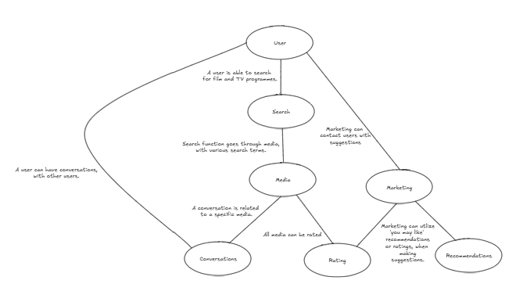
Domænet
User
Search
Media
Messages/Conversation
Rating
Recommendations
Marketing

Slide 3
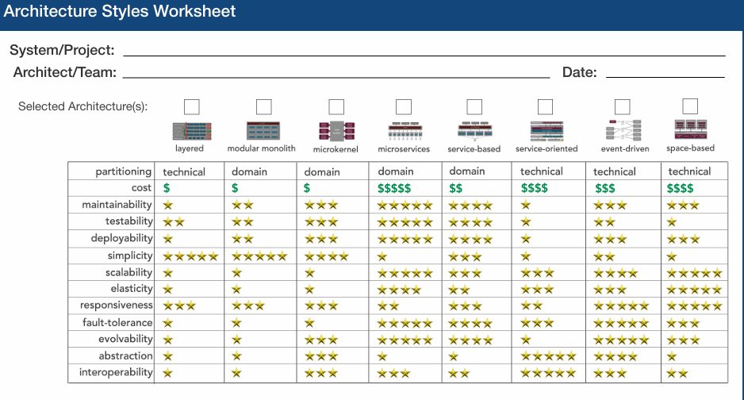
Valg af arkitektur
Foretrukket løsning:
Microservices
Implementeret løsning: Modular Monolith
Faktorer:
High availability
Scalability
Simplicity / tid

Slide 4
Bounded context
User – Alle konto, brugeradministration og authentication features.
Media – Alle features relateret til medier, herunder fremsøgning, visning osv.
Social – Features der har at gøre med kommentarer, konversationer og anmeldelser mellem brugere.
Marketing – Funktionalitet som MyDRTV skal bruge for at kunne kontakte og markedsføre til deres kunder.
(Applikationskonfiguration og API)
(Modul test)

Slide 5
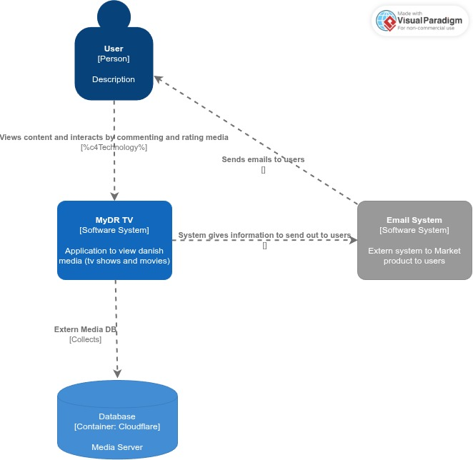
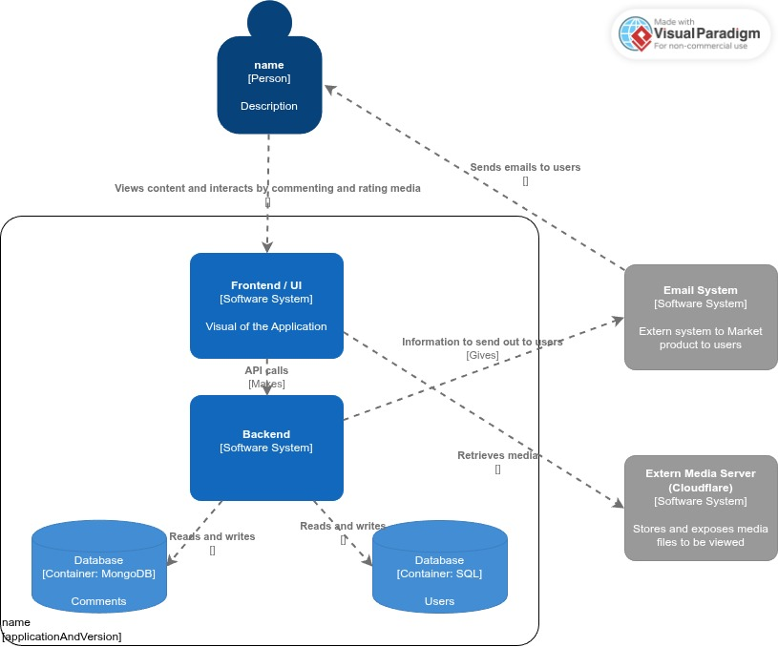
C4 – arcitechture viewpoint
C1 - Context
C2 - Containers

Slide 6
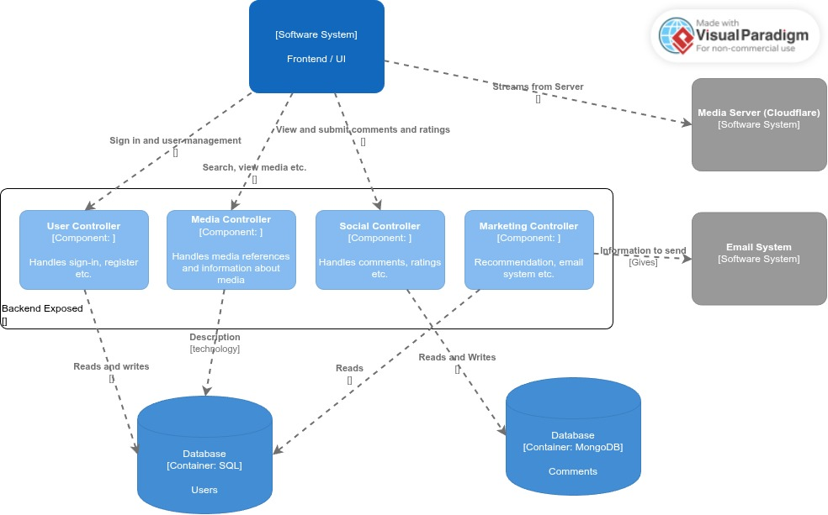
C4 – architecture viewpoint
C3 - Components
Hvorfor ikke C4?

Slide 7
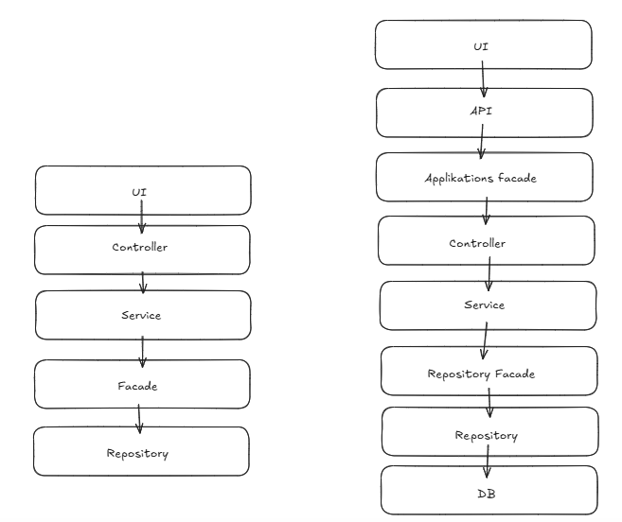
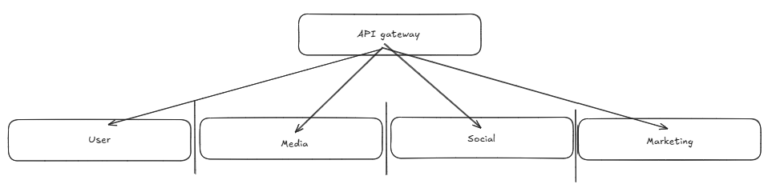
Arkitektur regler og flow
Kommunikation mellem moduler
Kommunikation inde i moduler

Slide 8
Teknologistak
Java
OpenJDK 21.08
Javalin
Maven
JPMS
Archunit
mySQL
MongoDB
Cloudflare
React
Email service (TBD)

Slide 9
Implementation
Maven
Module-info (JPMS)
Test
Prototype

